Slide 1
JAVA 并发编程的艺术
演讲人：花生

Slide 2
01
并发编程的两个关键问题
线程之间如何同步？
线程之间如何通信？
消息传递模型图
共享内存模型图
Notes:
通信是指线程之间以何种机制来交换信息。
共享内存模型中，通过写-读内存中的公共状态进行隐式通信。
消息传递模型中，线程没有公共状态，必须通过发送消息来显示进行通信。
同步是指程序中用于控制不同线程操作发生相对顺序的机制。
共享内存模型中，同步是显示进行的，程序员必须显示置顶某个方法或某段代码需要在线程之间互斥执行。
消息传递模型中，由于消息的发送必须在消息的接受之前，因此同步是隐式进行的。

Slide 3
02
Java内存模型
1. 每个线程都有一个私有的本地内存。
2. 线程之间的共享变量存储在主内存中
Notes:
在Java中，所有实例域、静态域和数组元素在堆内存中，堆内存在线程之间共享。局部变量和异常处理器参数不会再线程之间共享，它们不会有内存可见性问题，也不受内存模型影响。
Java线程之间的通信由Java内存模型控制，JMM决定一个线程对共享变量的写入何时对另一个线程可见。JMM定义了线程和主内存之间的抽象关系：线程之间的共享变量存储在主内存中，每个线程都有一个私有的本地内存，本地内存中存储了该线程已读、写过的共享变量的副本。实际上，本地内存是JMM的一个抽象概念，它涵盖了缓存、写缓冲区、寄存器以及其他的硬件和编译器优化。

Slide 4
02
Java内存模型
1. 线程A把本地内存A中更新过的共享变量刷新到主内存中。
2. 线程B到主内存中去读取线程A之前已更新过的共享变量。
Notes:
从整体来看，这两个步骤实质上是线程A向线程B发送消息，而这个通信过程必须要经过主内存。JMM通过控制主内存与各个线程的本地内存之间的交互，来为Java程序员提供内存可见性保证。

Slide 5
03
重排序
Notes:
为什么会出现x=y=0的情况呢？

Slide 6
03
重排序
Notes:
处理器A和处理器B可以同时把共享变量写入自己的写缓冲区（A1, B1），然后从内存中读取另一个共享变量（A2, B2），最后才把自己写缓冲区中保存的脏数据刷新到内存中（A3, B3），程序就可以得到x = y = 0的结果。
从内存操作实际发生的顺序来看，直到处理器A执行A3刷新自己的写缓存区，写操作A1才算真正执行了。虽然处理器A执行内存操作的顺序为：A1→ A2，但内存操作实际发生的顺序却是A2 → A1。此时，处理器A的内存操作被重排序了。

Slide 7
04
内存屏障
StoreLoad Barriers是一个“全能型”的屏障，它同时具有其他3个屏障的效果。
Notes:
为了保证内存可见性，Java编译器在生成指令序列的适当位置会插入内存屏障指令来静止特定类型的处理器重排序。

Slide 8
05
顺序一致性内存模型
1. 一个线程中的所有操作必须按照程序的顺序来执行。
2. 不管线程是否同步，所有线程都只能看到一个单一的操作执行顺序。
Notes:
顺序一致性内存模型是一个理想化的理论参考模型，它为程序员提供了极强的内存可见性保证。
在顺序一致性模型中，每个操作都必须原子执行且立刻对所有线程可见。

Slide 9
05
顺序一致性内存模型
假设有两个线程A和B并发执行。
其中，A线程有3个操作，它们在程序中的顺序是：A1→A2→A3。
B线程也有3个操作，它们在程序中的顺序是：B1→B2→B3。
假设这两个线程使用监视器锁来正确同步。

Slide 10
05
顺序一致性内存模型
线程A的程序顺序不变。
线程B的程序顺序不变。
操作的执行整体上无序，但两个线程都只能看到这个执行顺序。
Notes:
线程A和线程B看到的执行顺序都是B1→A1→A2→B2→A3→B3，之所以能得到这个保证是因为顺序一致性内存模型中的每个操作必须立即对任意线程可见。
但是，在JMM中就没有这个保证。未同步程序在JMM中不但整体的执行顺序是无序的，而且所有线程看到的操作执行顺序也可能不一致。比如，当前线程把写过的数据缓存在本地内存中，在没有刷新到主内存之前，这个写操作仅对当前线程可见；从其他线程的角度来观察，会认为这个写操作根本没有被当前线程执行。只有当前线程把本地内存中写过的数据刷新到主内存之后，这个写操作才能对其他线程可见。在这种情况下，当前线程和其他线程看到的操作执行顺序将不一致。

Slide 11
06
同步程序的顺序一致性效果
Notes:
顺序一致性模型中，所有操作完全按照程序的顺序串行执行。而在JMM中，临界区内的代码可以重排序（但JMM不允许临界区的代码“溢出”到临界区之外，那样会破坏监视器的语义）
JMM在具体实现上的基本方针为：在不改变（正确同步的）程序的执行结果的前提下，尽可能地为编译器和处理器的优化进行重排序。

Slide 12
07
未同步程序的执行特性
1. 顺序一致性模型保证单线程内的操作会按程序的顺序执行，而JMM不保证单线程的操作会按程序的顺序执行。
2. 顺序一致性模型保证所有线程只能看到一致的操作执行顺序，而JMM不保证所有线程都能看到一致的操作执行顺序。
3. 顺序一致性模型保证对所有的内存读/写操作都具有原子性，JMM不保证对64位的long型和double型变量的写操作具有原子性。
Notes:
对于未同步的多线程程序，JMM只提供最小安全性：线程执行时读取到的值，要么是之前某个线程写入的值，要么是默认值（0，Null，False），JMM保证线程读操作读取到的值不会无中生有。
JMM不保证未同步程序的执行结果与改程序在顺序一致性模型中的执行结果一致。以为如果想要保证执行结果一致，JMM需要禁止大量的处理器和编译器的优化，这对程序的执行性能会产生很大的影响。而且未同步程序在顺序一致性模型中执行时，整体是无序的，其执行结果往往无法预知。保证未同步程序在这两个模型中的执行结果一致没什么意义。

Slide 13
08
volatile的特性
1. 可见性。对一个volatile变量的读，总能看到任意线程对这个volatile变量最后的写入。
2. 原子性。对任意单个volatile变量的读/写具有原子性，单类型 volatile++这种复合操作不具有原子性。

Slide 14
08
volatile写-读的内存语义
当写一个volatile变量时，JMM会把该线程对应的本地内存中的共享变量刷新到主内存。

Slide 15
08
volatile写-读的内存语义
当读一个volatile变量时，JMM会把该线程对应的本地内存置为无效。线程将从主内存中读取共享变量。

Slide 16
09
volatile内存语义的实现
Notes:
当第二个操作是volatile写时，不管第一个操作是什么，都不能重排序。这个规则确保volatile写之前的操作不会被编译器重排序到volatile写之后。
当第一个操作是volatile读时，不管第二个操作是什么，都不能重排序。这个规则确保volatile读之后的操作不会被编译器重排序到volatile读之前。
当第一个操作是volatile写，第二个操作是volatile读时，不能重排序。

Slide 17
10
JMM内存屏障插入策略

Slide 18
10
JMM内存屏障插入策略
Notes:
StoreStore屏障将保障上面所有的普通写在volatile写之前刷新到主内存。
Volatile写后面的StoreLoad屏障的作用是，避免volatile写与后面可能有的volatile读/写操作重排序。

Slide 19
10
JMM内存屏障插入策略

Slide 20
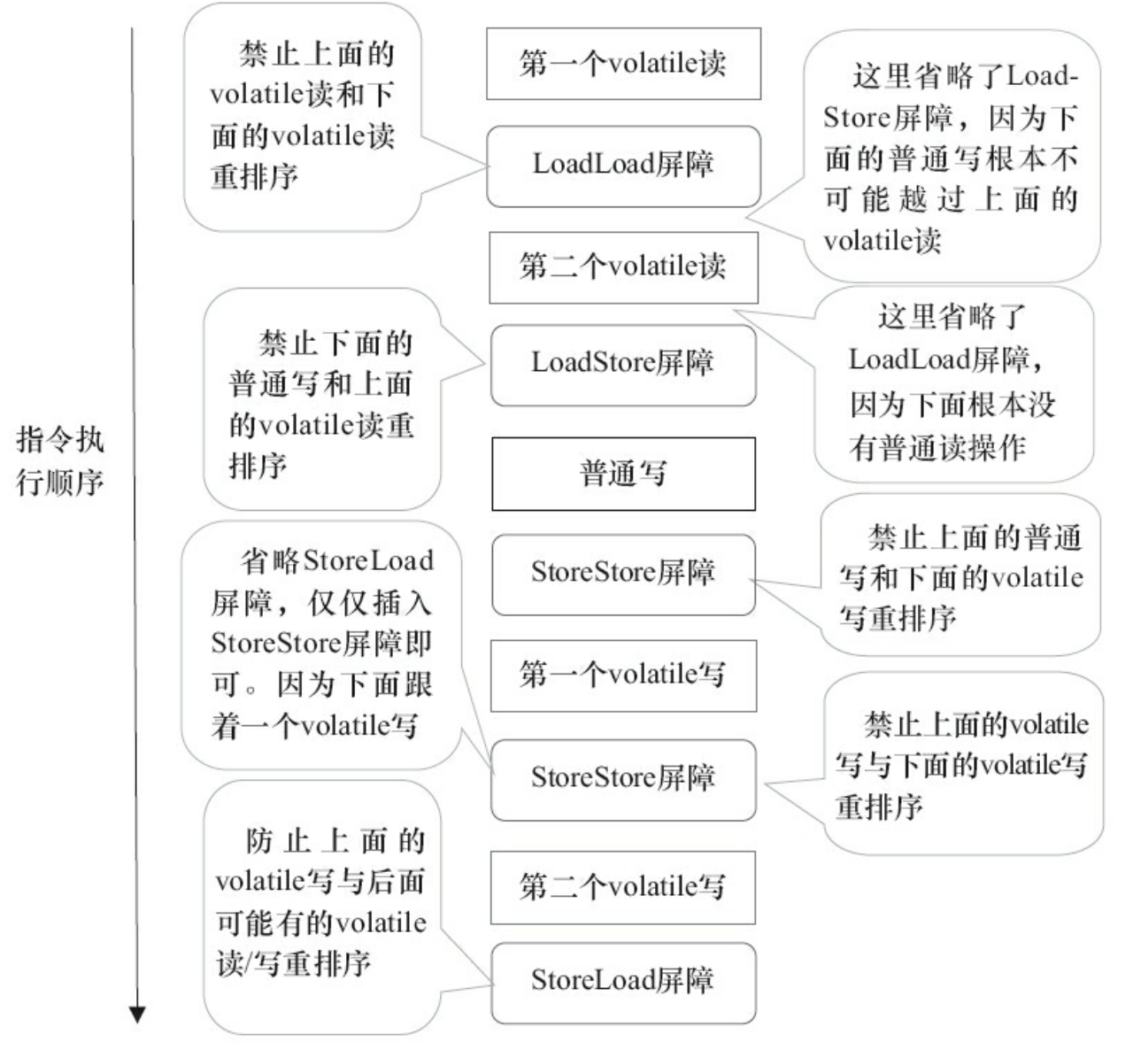
11
内存屏障插入示例

Slide 21
12
双重检查锁定与延迟初始化
非线程安全的延迟初始化对象的示例代码。
Notes:
假设A线程执行代码1的同时，B线程执行代码2。此时，线程A可能会看到instance引用的对象还没有完成初始化。

Slide 22
12
双重检查锁定与延迟初始化
对getInstance()方法做同步处理来实现线程安全的延迟初始化。
Notes:
由于对getInstance()方法做了同步处理，synchronized将导致性能开销。如果getInstance()方法被多个线程频繁的调用，将会导致程序性能的下降。

Slide 23
12
双重检查锁定与延迟初始化
Notes:
如果第一次检查instance不为null，那么不需要执行下面的加锁和初始化操作。因此，可以大幅降低synchronized带来的性能开销。
上面代码表面上看起来，似乎两全其美。

Slide 24
12
双重检查锁定与延迟初始化
Notes:
如果第一次检查instance不为null，那么不需要执行下面的加锁和初始化操作。因此，可以大幅降低synchronized带来的性能开销。
上面代码表面上看起来，似乎两全其美。

Slide 25
12
双重检查锁定与延迟初始化
Notes:
JMM保证单线程重排序不会改变程序的执行结果，所以A线程的执行结果不会被改变。但是，当线程A和B按图的时序执行时，B线程将看到一个还没有被初始化的对象。
解决方案是，
不允许2和3重排序
允许2和3重排序，但不允许其他线程“看到”这个重排序。

Slide 26
12
双重检查锁定与延迟初始化
基于volatile的解决方案
Notes:
当声明对象的引用为volatile后，2、3之前的重排序，在多线程环境下会被禁止。

Slide 27
13
等待通知机制
Notes:
使用wait()、notify()和notifyAll()时需要先对调用对象加锁。
使用wait()方法后，线程状态由RUNNING变为WAITING，并将当前线程放置到对象的等待队列。
Notify()或notifyAll()方法调用后，等待线程依旧不会从wait()返回，需要调用notify()或notifAll()的线程释放锁之后，等待线程才有机会从wait()返回。
Notify()方法将等待队列中的一个等待线程从等待队列中移到同步队列中，而notifyAll()方法则是将等待队列中所有的线程全部移到同步队列，被移动的线程状态由WAITING变为BLOCKED。
从wait()方法返回的前提是获得了调用对象的锁。

Slide 28
13
等待通知机制
Notes:
使用wait()、notify()和notifyAll()时需要先对调用对象加锁。
使用wait()方法后，线程状态由RUNNING变为WAITING，并将当前线程放置到对象的等待队列。
Notify()或notifyAll()方法调用后，等待线程依旧不会从wait()返回，需要调用notify()或notifAll()的线程释放锁之后，等待线程才有机会从wait()返回。
Notify()方法将等待队列中的一个等待线程从等待队列中移到同步队列中，而notifyAll()方法则是将等待队列中所有的线程全部移到同步队列，被移动的线程状态由WAITING变为BLOCKED。
从wait()方法返回的前提是获得了调用对象的锁。

Slide 29
谢谢！

